Slide 1
Ambasada
Tim labda:
Midhat Hodo
Ali Dlakić
Džemil Džigal

Slide 2
Sastav prezentacije
Opis teme
Funkcionalnost
Akteri
UseCase dijagrami
Dijagram klasa
Dijagram aktivnosti
Dijagram sekvenci
Dijagram komunikacije
Video zapis rada aplikacije

Slide 3
Opis teme
Ova aplikacija omogućava efikasnije i jednostavnije upravljanje postupka prijave, potvrde i izdavanja viza u ambasadi države Elektrotehne. Proces je automatizovan tako što se prijave vrše preko internet stranice ambasade, potvrđivanje zahtijeva vrše uposlenici ambasade. Nakon potvrde prijave idu u tombolu gdje se metodom slučajnog izbora bira predodređen broj odobrenih viza. Kroz čitav proces uposlenicima će biti dostupni izvještaji.

Slide 4
Funkcionalnosti
Podnošenje prijave preko web stranice (bez pravljenja računa)
Zabrana duplih prijava (isti email, isti JMBG)
Obaviještavanje podnosioca o prijemu prijave putem emaila
Potvrđivanje ili odbijanje zahtijeva preko aplikacije (uposlenici ambasade)
Obaviještavanje podnosioca o potvrdi prijave
Pokretanje tomobole (nakon isteka roka i procesiranja svih prijava)
Obavještavanje podnosioca o rezultatu tombole
Uposlenik može poslati email podnosiocima prijava radi dodatnih informacija ili obavijesti
Print vize samo ako je dodijeljenja osobi
Administrator dodaje/briše račune uposlenika
Administrator mijenja sadržaj templatea emaila.

Slide 5
Akteri
Podnosilac prijave
Popunjavanje prijave
Uposlenik
Potvrđivanje/odbijanje prijave
Pregled izvještaja
Slanje maila
Printanje vize koja je prošla kroz tombolu
Administrator
Pokretanje tombole
Uređivanje templatea
Slanje mailova
Kreiranje/brisanje/ažuriranje računa uposlenika

Slide 6
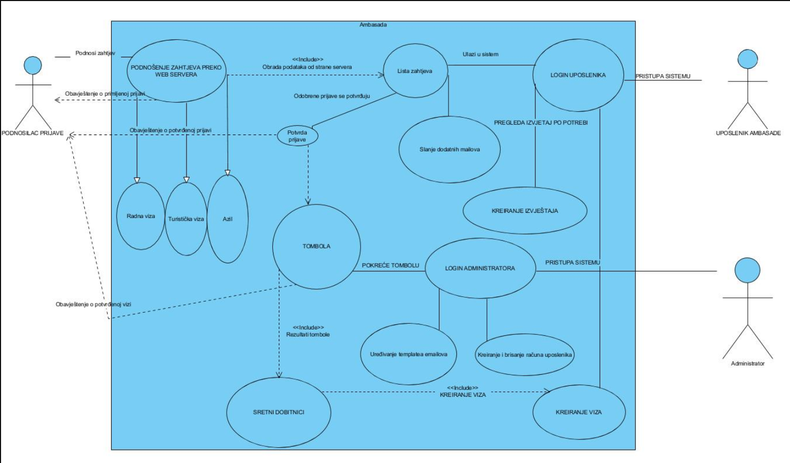
UseCase dijagram

Slide 7
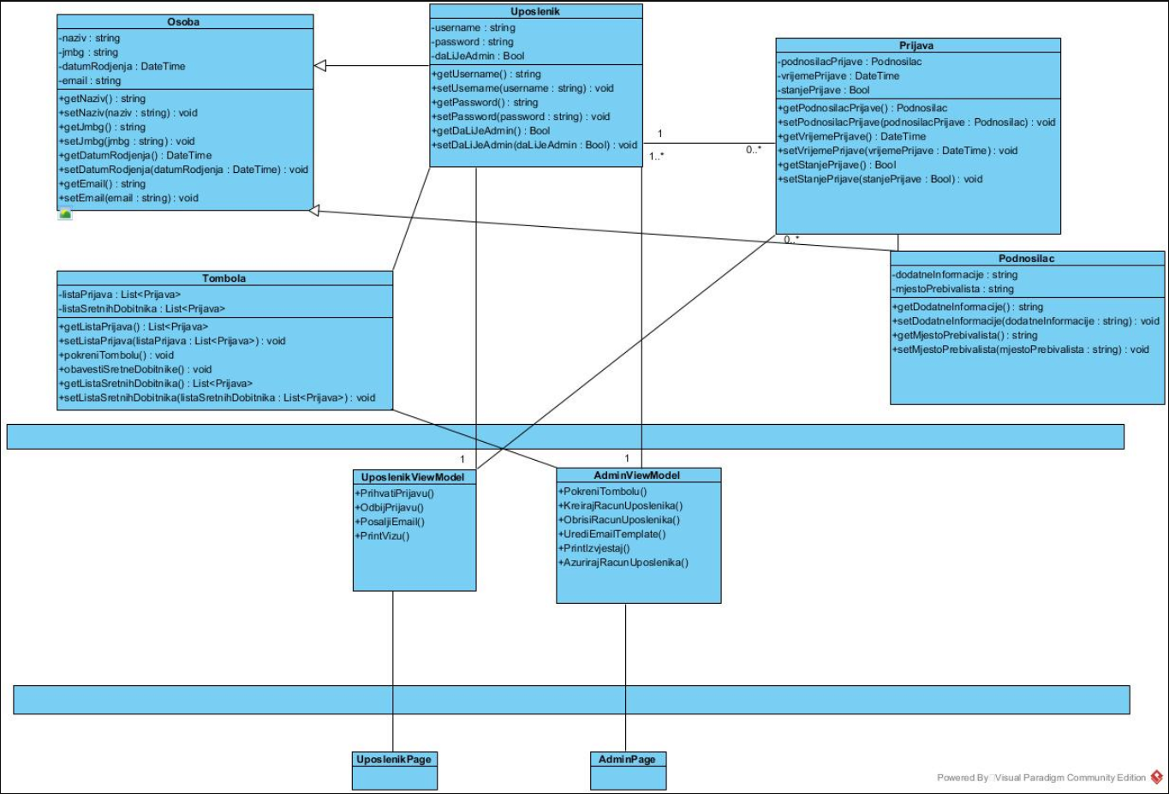
Dijagram klasa

Slide 8
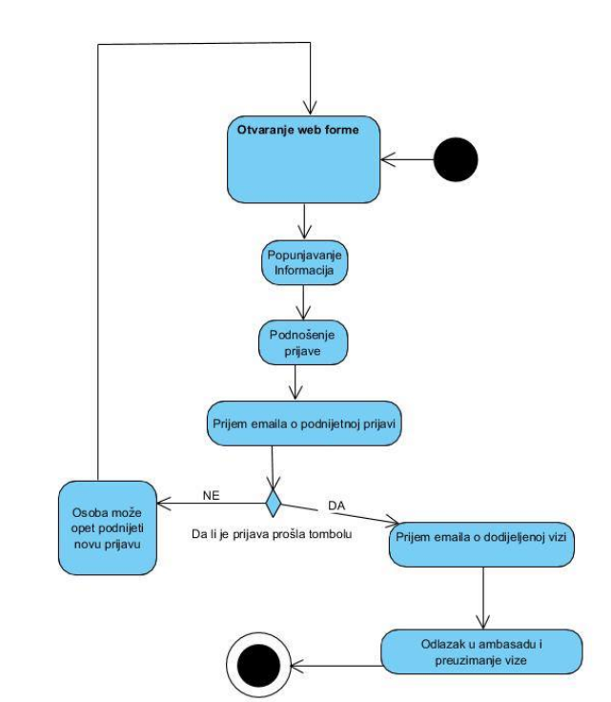
Dijagram aktivnosti

Slide 9
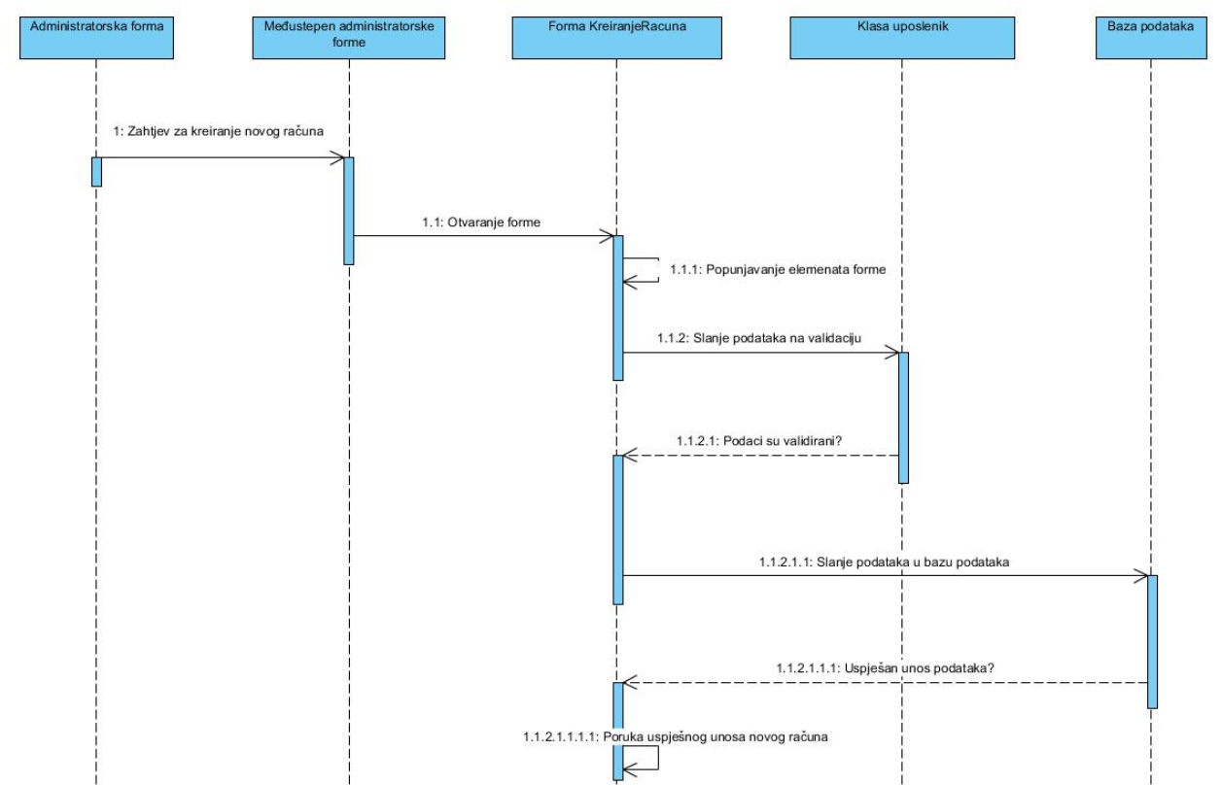
Dijagram sekvenci

Slide 10
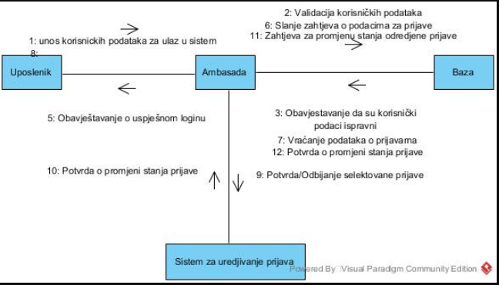
Dijagram komunikacije

Slide 11
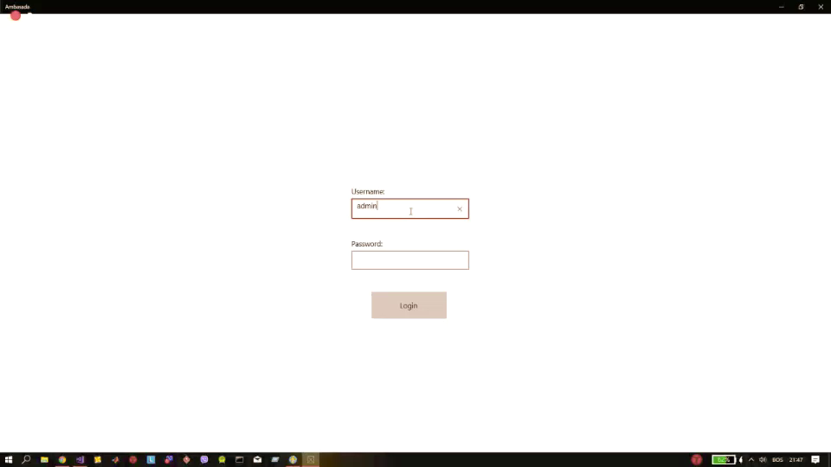
Video zapis rada aplikacije

Slide 12
Planovi
Backend ASP .NET
Frontend UWP
Website
Frontend Angular
Backend .NET

Slide 13
Poteškoće prilikom izrade
Midi crk‘o laptop.
(2 puta)

Slide 14
Hvala na pažnji!

